Slide 1

第六章 数理统计的基本概念
关键词：
总 体
个 体
样 本
统 计 量

Slide 2
引言：
数理统计学是一门关于数据收集、整理、分析和推断的科学。
在概率论中已经知道，由于大量的随机试验中各种结果的出现必然呈现它的规律性，因而从理论上讲只要对随机现象进行足够多次观察，各种结果的规律性一定能清楚地呈现，但是实际上所允许的观察永远是有限的，甚至是少量的。
例如：若规定灯泡寿命低于1000小时者为次品，如何确定次品率？由于灯泡寿命试验是破坏性试验，不可能把整批灯泡逐一检测，只能抽取一部分灯泡作为样本进行检验，以样本的信息来推断总体的信息，这是数理统计学研究的问题之一。

Slide 3
§1 随机样本与统计量
总体：研究对象的全体。如一批灯泡。
个体：组成总体的每个元素。如某个灯泡。
总体是某一数量指标的全体，是具有确定分布的随机变量。
抽样：从总体X中抽取有限个个体对总体进行观察的取值过程。
随机样本：随机抽取的n个个体的集合(X₁,X₂,…,X_{n}), n为样本容量
满足以下两个条件的随机样本(X₁,X₂,…,X_{n})称为简单随机样本： 1. 代表性：每个X_{i}与X同分布
2. 独立性：X₁,X₂,…,X_{n}是相互独立的随机变量
[说明]：后面提到的样本均指简单随机样本.
由概率论知，若总体X具有概率密度f(x)，
则样本（X₁,X₂,…,X_{n}）具有联合密度函数：

Slide 4
如何取得简单随机样本?
对于有限总体, 采用放回抽样就能得到简单随机样本.
但放回抽样有时候很不方便, 因此实际上，当总体容量比较大时,通常将不放回抽样所得到的样本近似当作简单随机样本来处理.
对于无限总体, 一般采取不放回抽样.

Slide 5
常用统计量
统计量：不含任何未知参数的样本的函数。
设（X₁,X₂,…,X_{n}）为取自总体X的样本,

Slide 6
样本与总体的各阶矩对比表
 | 样本(随机变量) | 总体（常数）
均值
方差
均方差/标准差
阶原点矩
阶中心矩

Slide 7

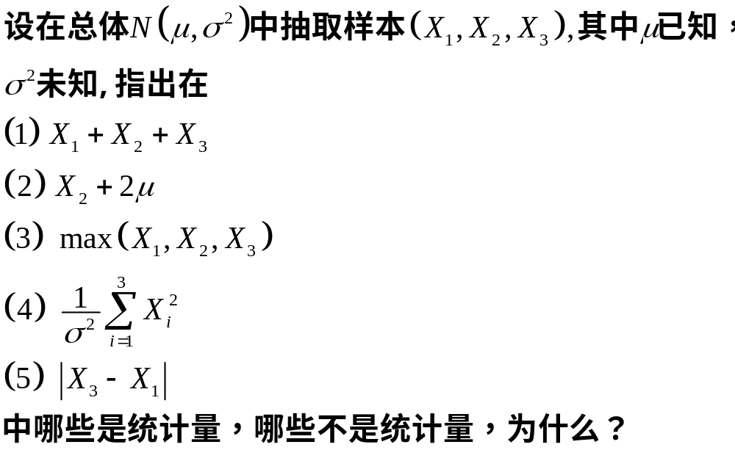

Slide 8
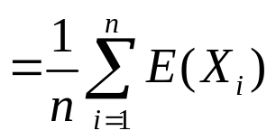
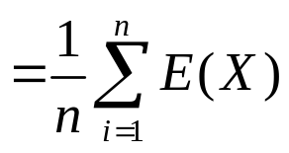
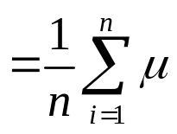
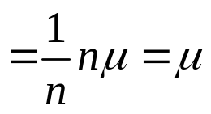
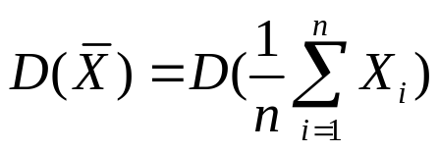
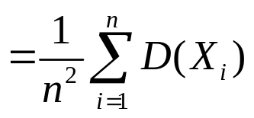
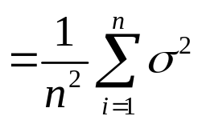
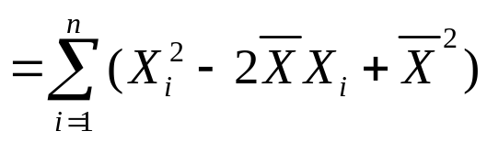
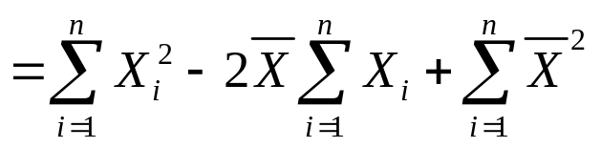
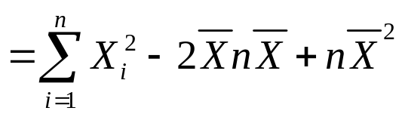
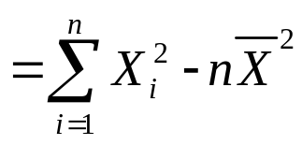
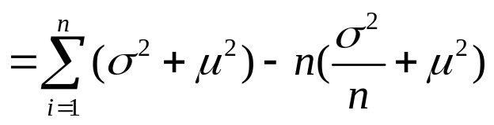

Slide 9


Slide 10
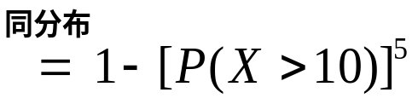

Slide 11
§2 常用的分布

Slide 12
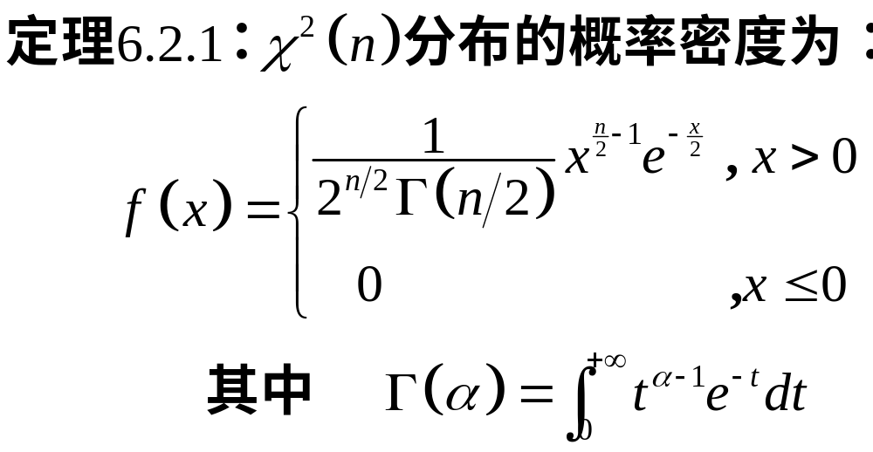






Slide 13
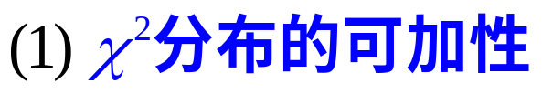
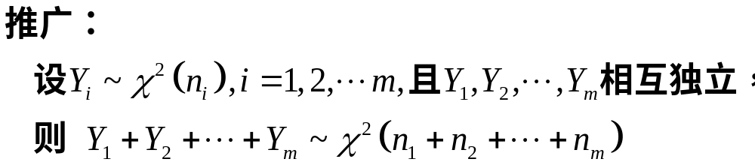

Slide 14
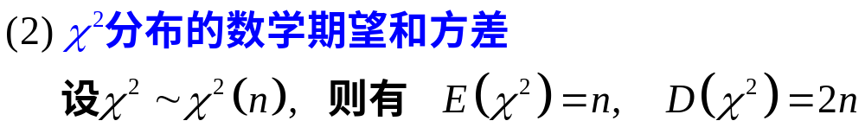

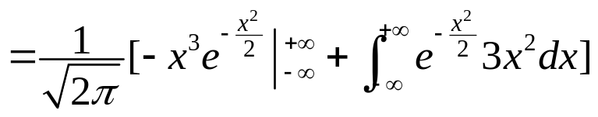
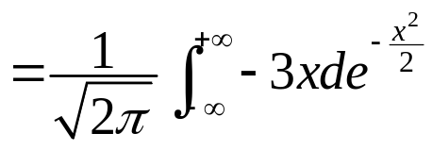
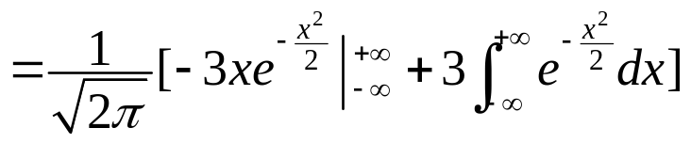
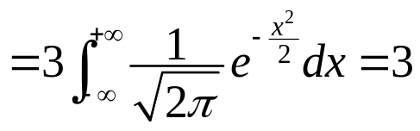

Slide 15
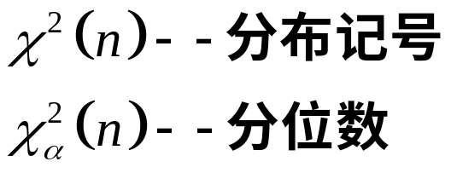
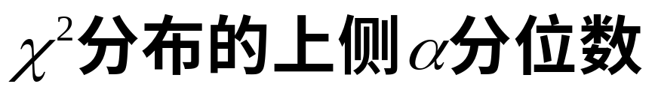
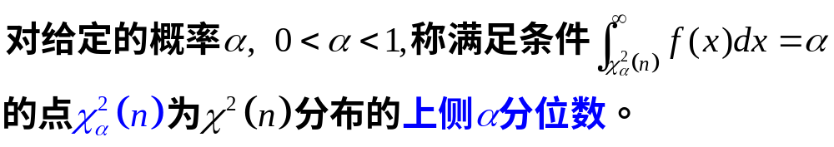

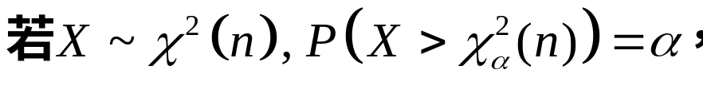


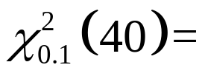



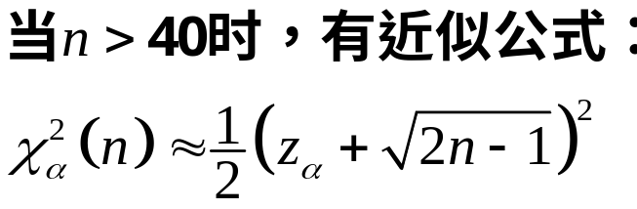


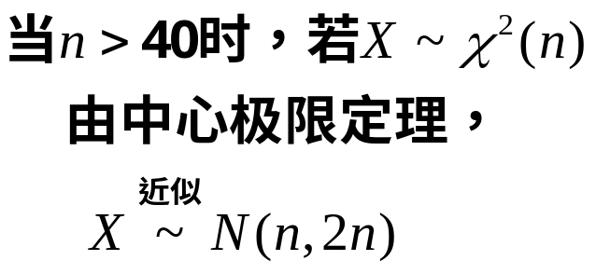




Slide 16

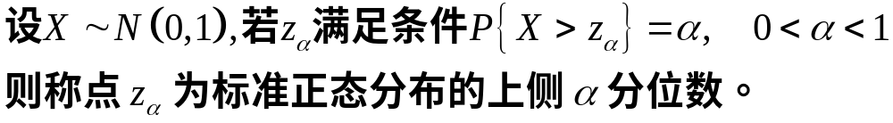

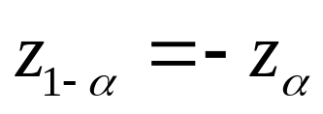





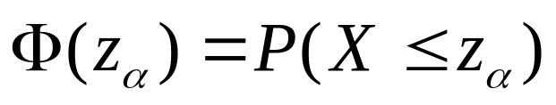
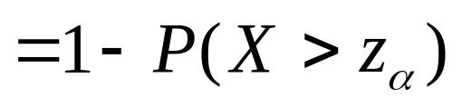
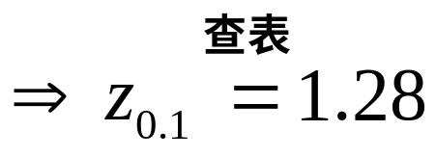
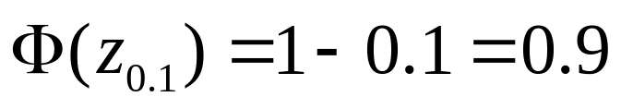

Slide 17
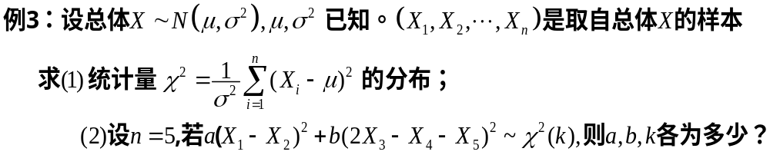
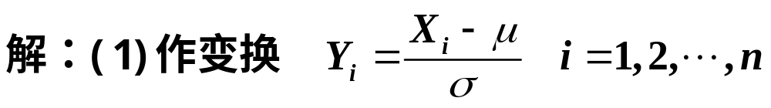
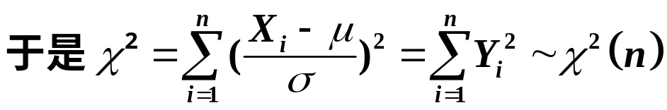
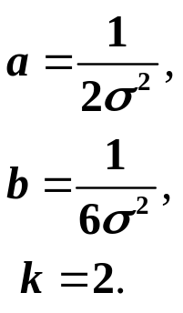
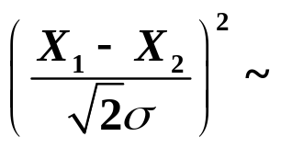



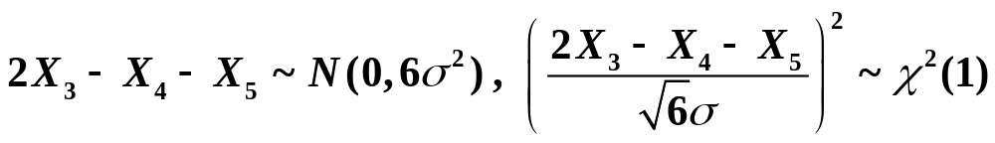
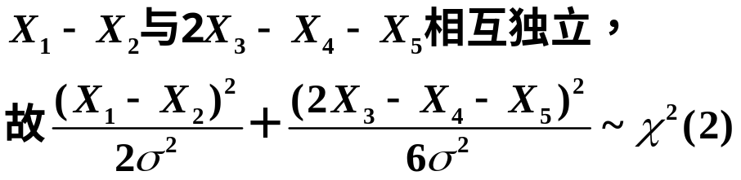

Slide 18
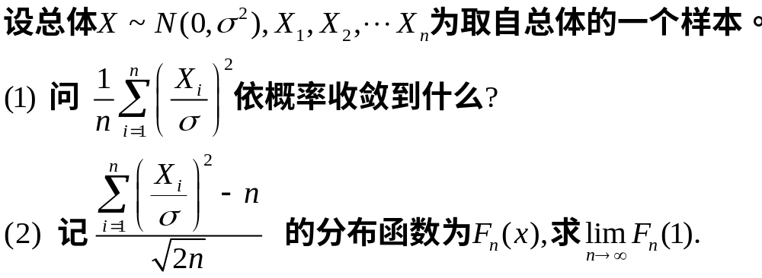
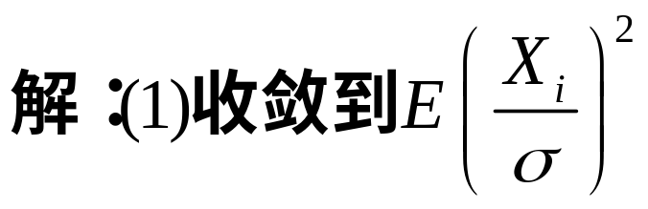
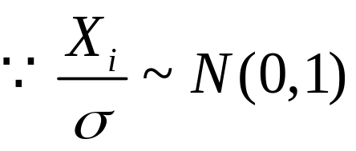
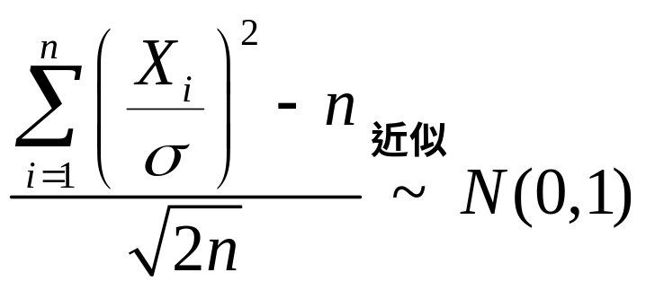
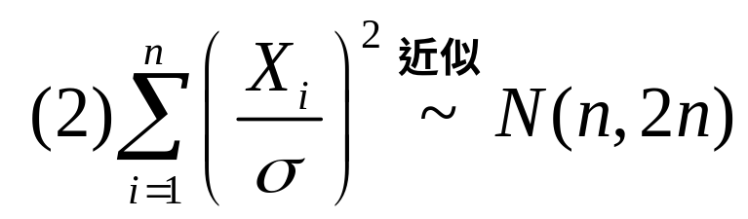

Slide 19

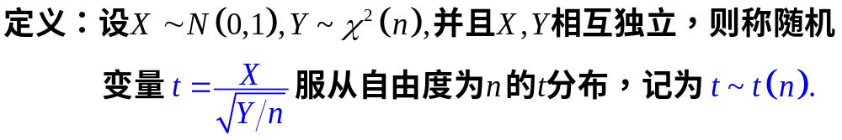
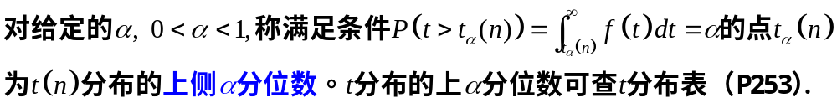











Slide 20





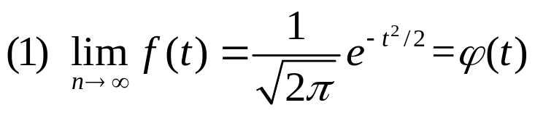




Slide 21





Slide 22












Slide 23







Slide 24










Slide 25










Slide 26








Slide 27

















Slide 28




§3 正态总体下的抽样分布

Slide 29










Slide 30




Slide 31





Slide 32






Slide 33




Slide 34










Slide 35













问题在哪？

Slide 36






Slide 37



Slide 38



Slide 39





Slide 40












解: 虽然由正态分布的性质知道，样本均值也服从正态分布，
但由于总体方差未知，故不能用下面正态分布方法求：

Slide 41









与µ无关

Slide 42













Slide 43












Slide 44









Slide 45
























设总体 为样本，求下列分布

Slide 46
复习思考题 6
1.什么叫总体？什么叫简单随机样本？总体X的样本X₁,X₂,…,X_{n}有
哪两个主要性质？
2.什么是统计量？什么是统计量的值？
3.样本均值和样本方差如何计算？
4.N(0,1)分布,t分布,χ²分布和F分布的双侧、下侧、上侧分位点是 如何定义的？怎样利用附表查这些分位点的值？
5.对一个正态总体的三个常用统计量及其分布是什么？
6.对两个正态总体的三个常用统计量及其分布是什么？

Slide 47


课件待续!

